Slide 1
Проект «Ты – 03»
Команда Red Cross ГАПОУ СО «БМК»
г. Балаково, 2021-2022 гг.

Slide 2
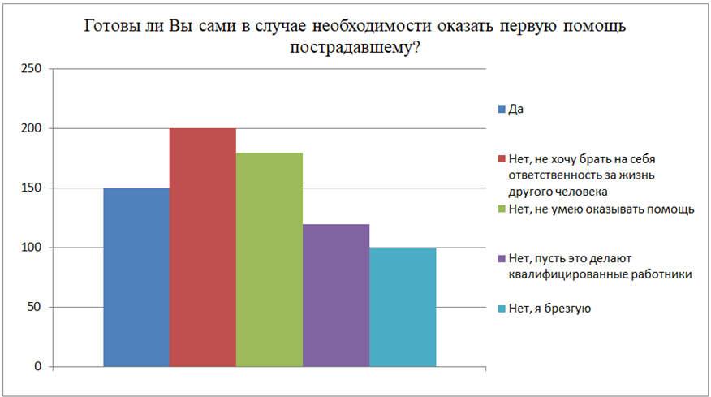
Проблематика проекта
Страх ответственности за жизнь другого человека.
Страх навредить из-за неумения оказания первой помощи.
Незнание правил оказания первой помощи.
Безразличие и равнодушие к проблемам другого человека.

Slide 3
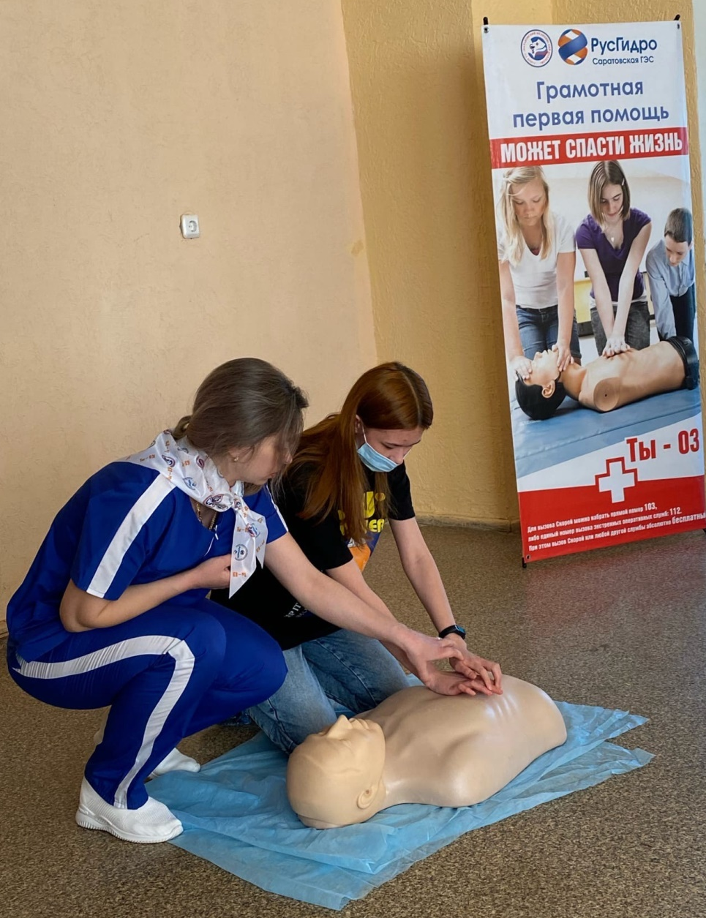
Цель проекта
500 человек
От 10 лет
Январь-апрель 2022 г.

Slide 4
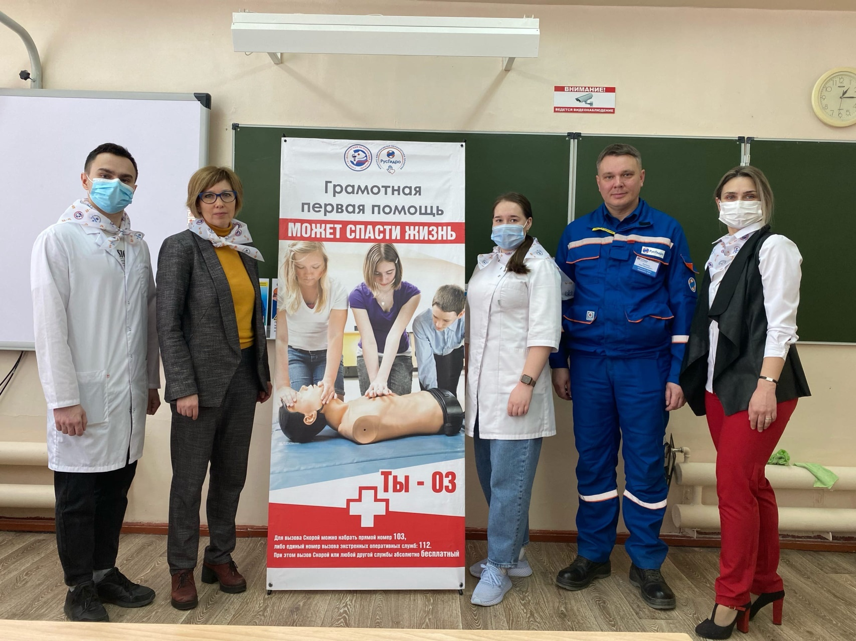
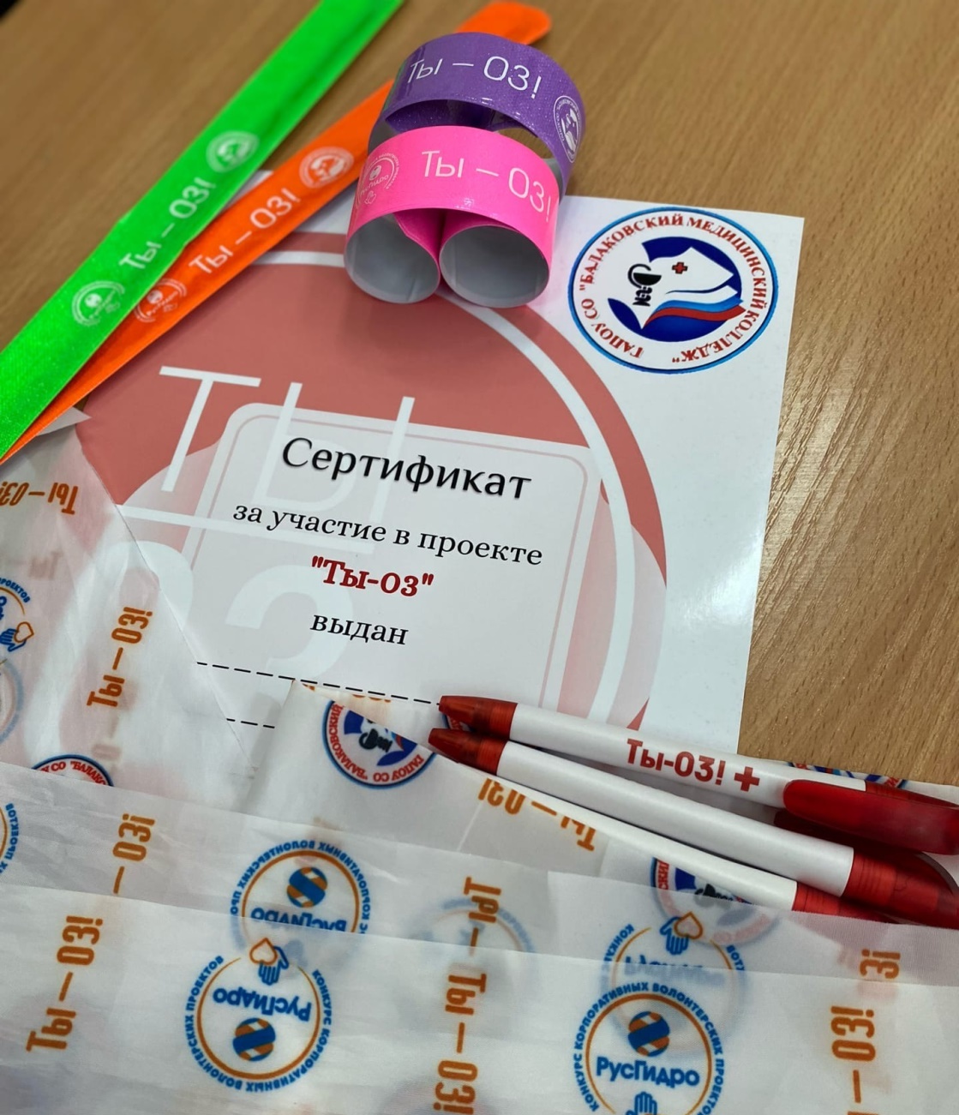
Реализация проекта

Slide 5
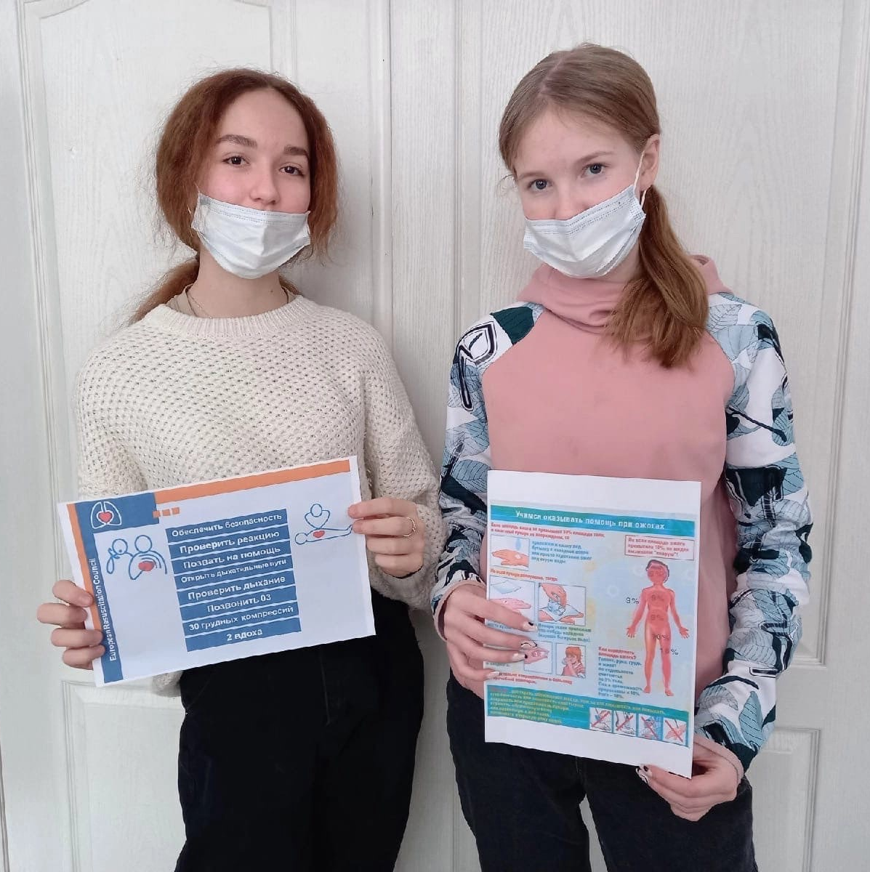
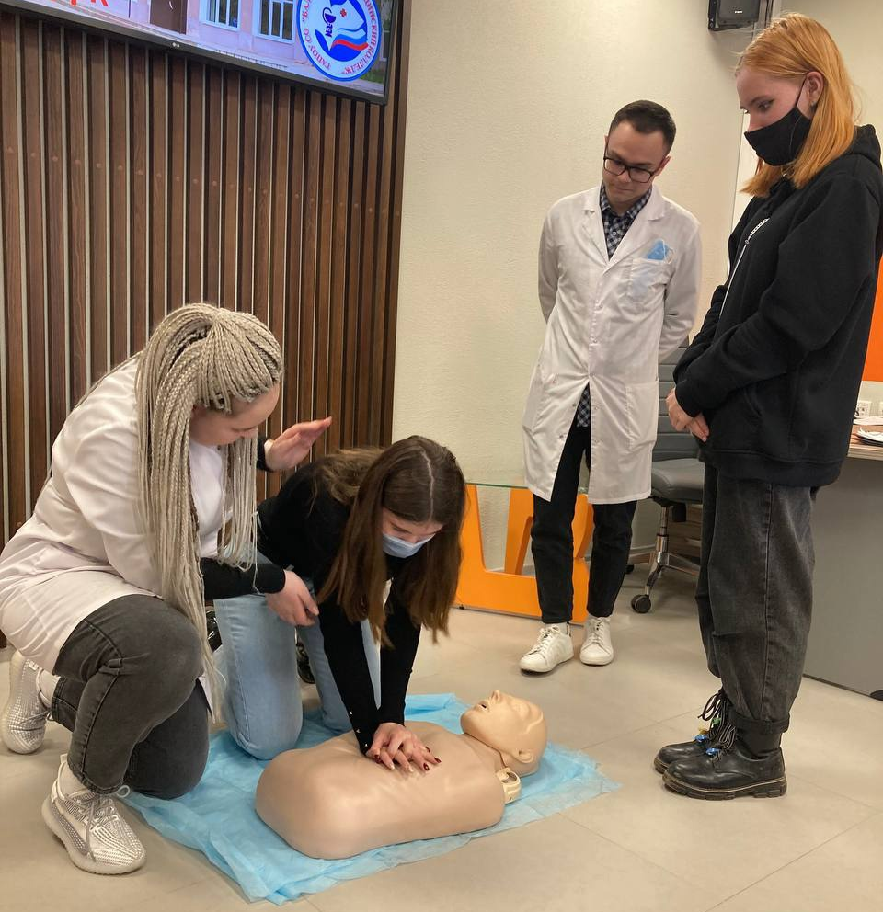
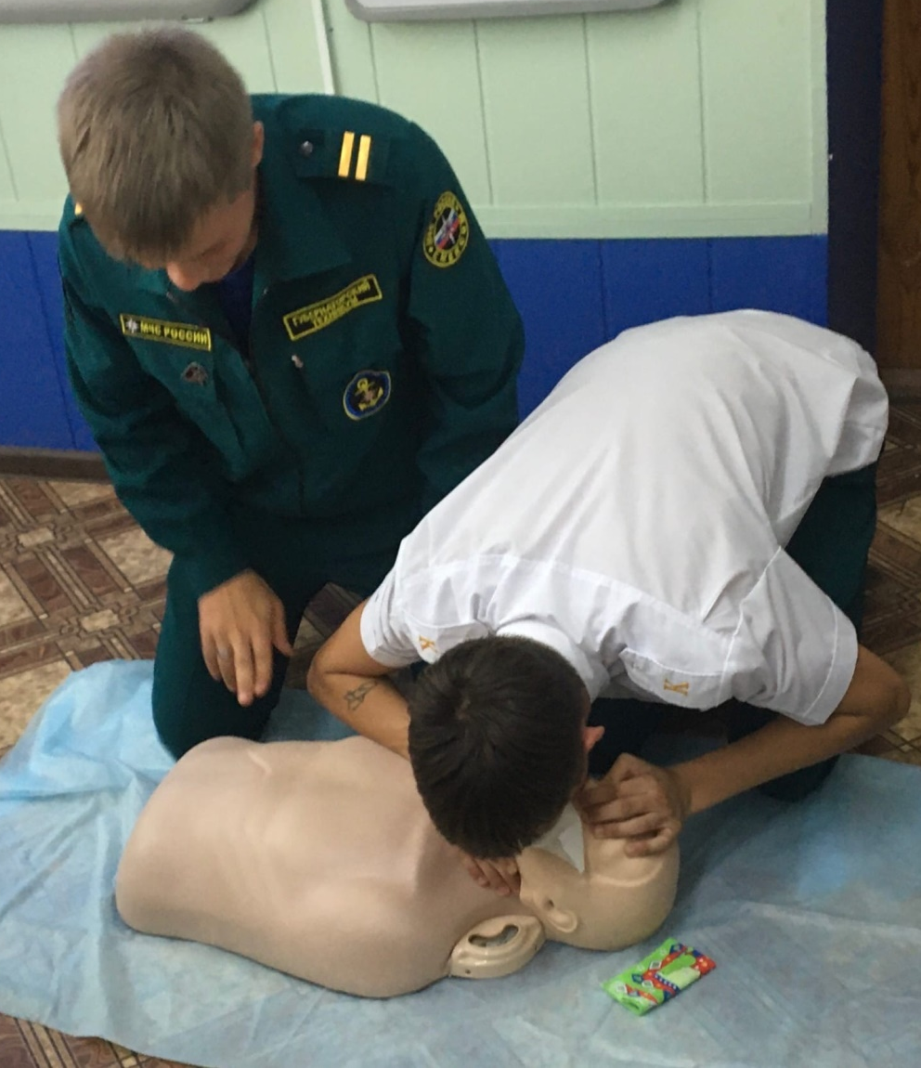
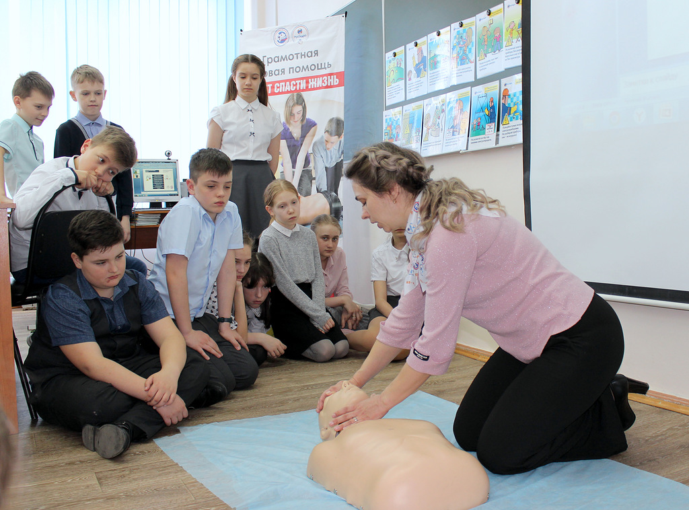
Реализация проекта
5 «А» МАОУ Лицей №2
8 «А» МАОУ Лицей №2
9-11 кл МАОУ СОШ №16
ГАПОУ СО ГАЭмТ
ЦЗН
ЦМП, ЛДЦ «Гиппократ+» и др.

Slide 6
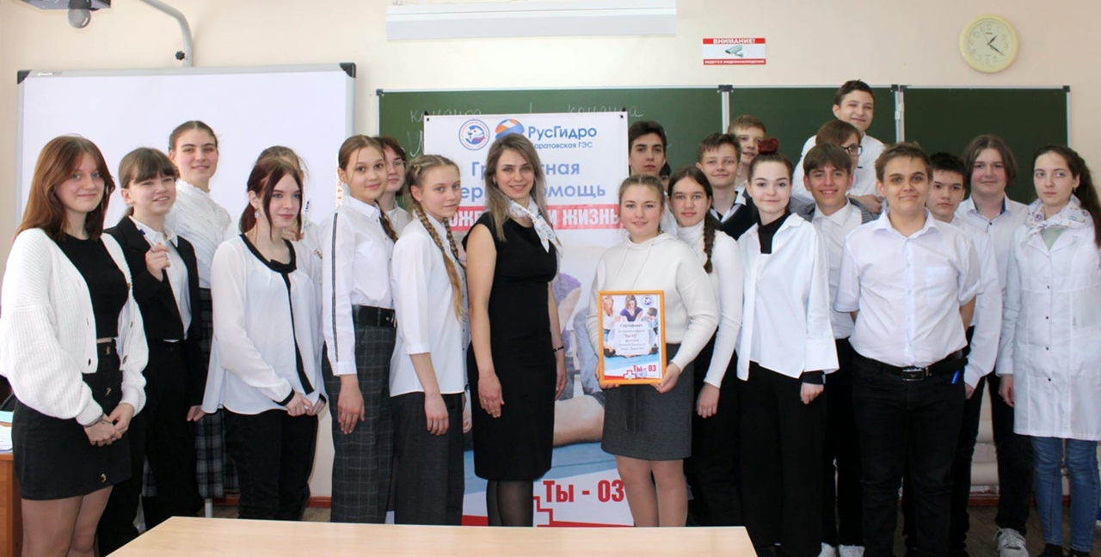
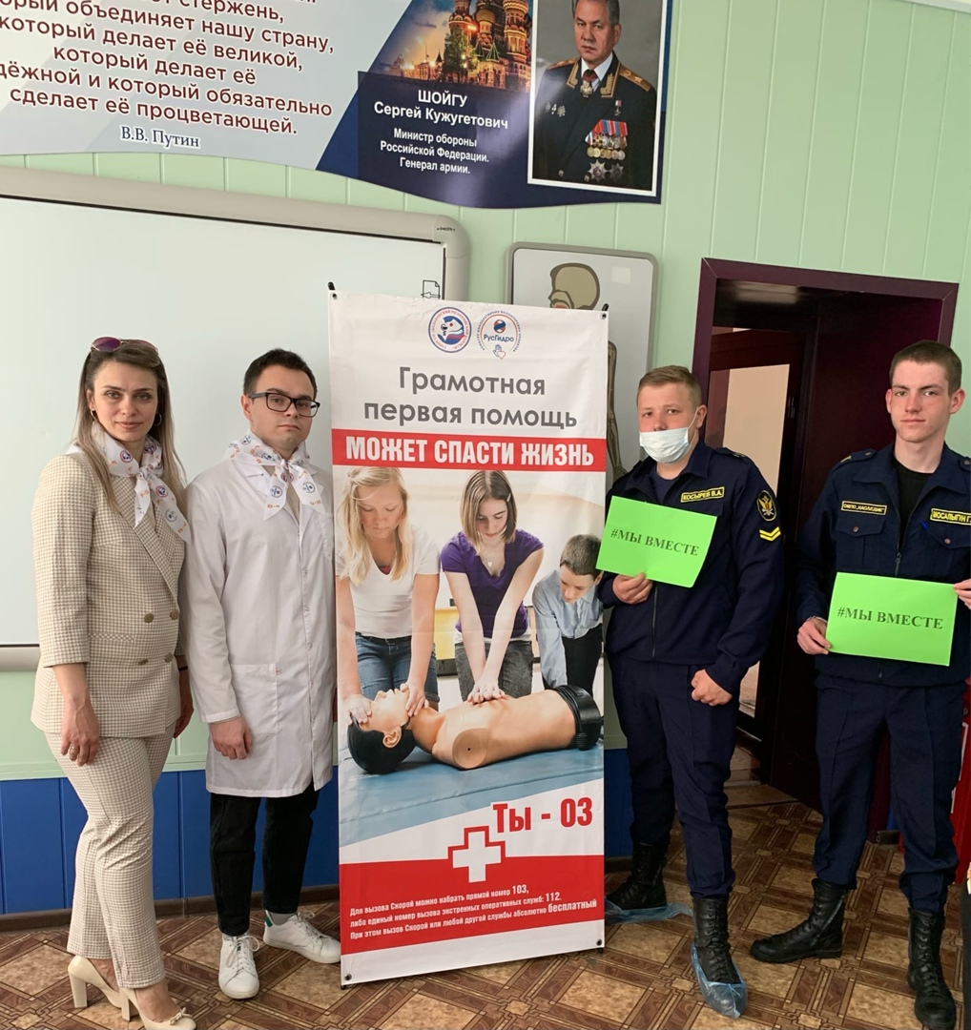
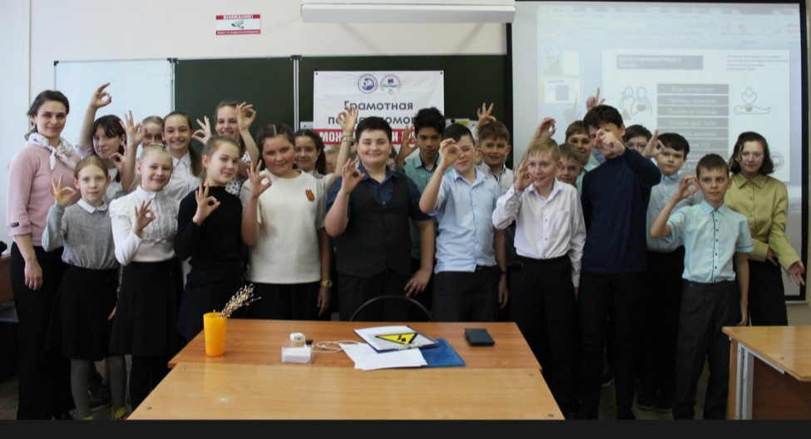
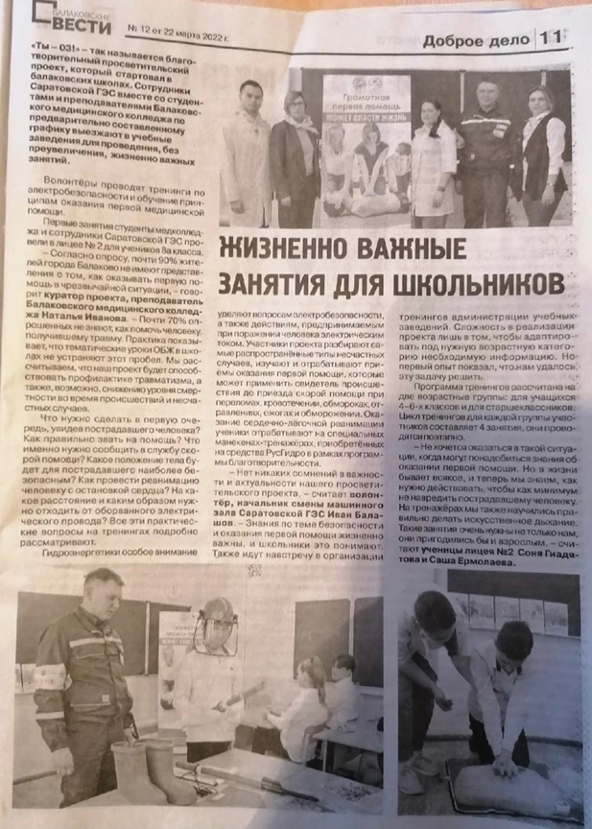
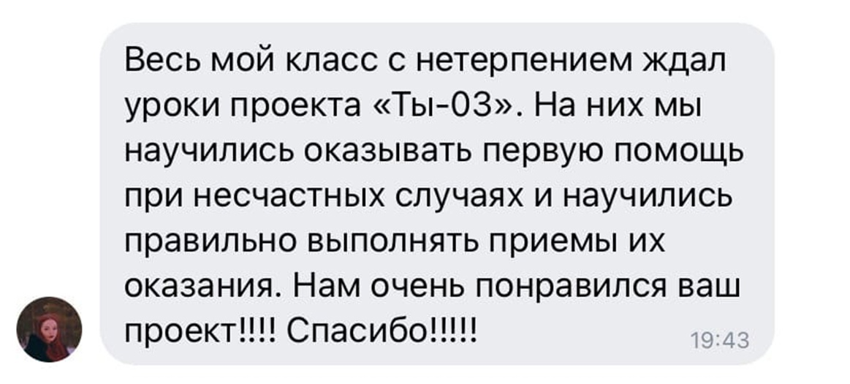
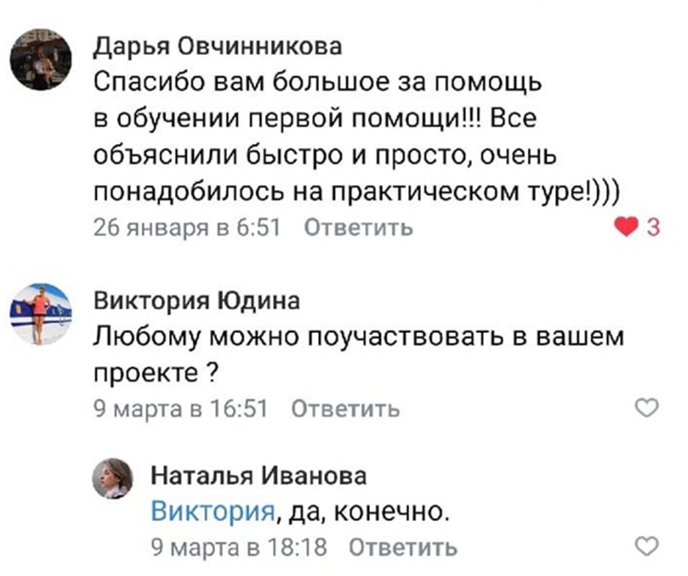
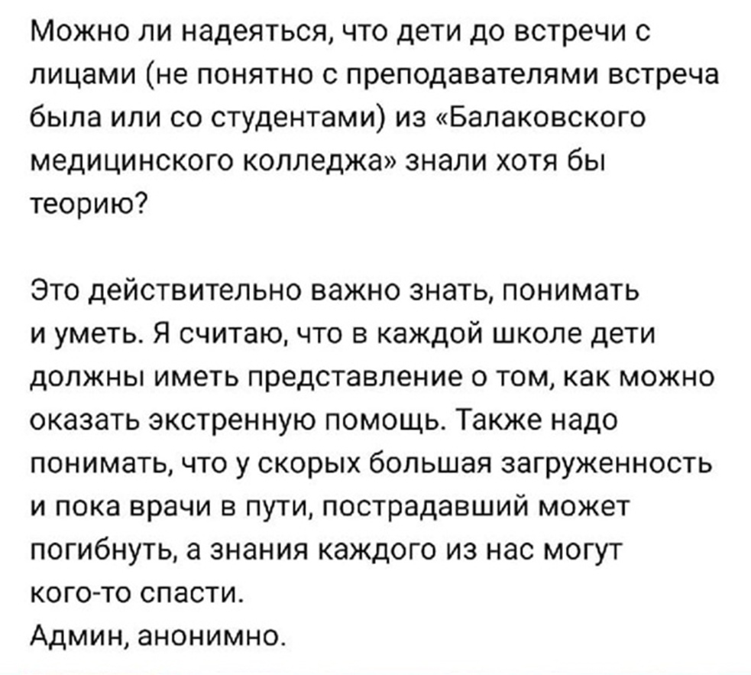
Социальный эффект проекта

Slide 7
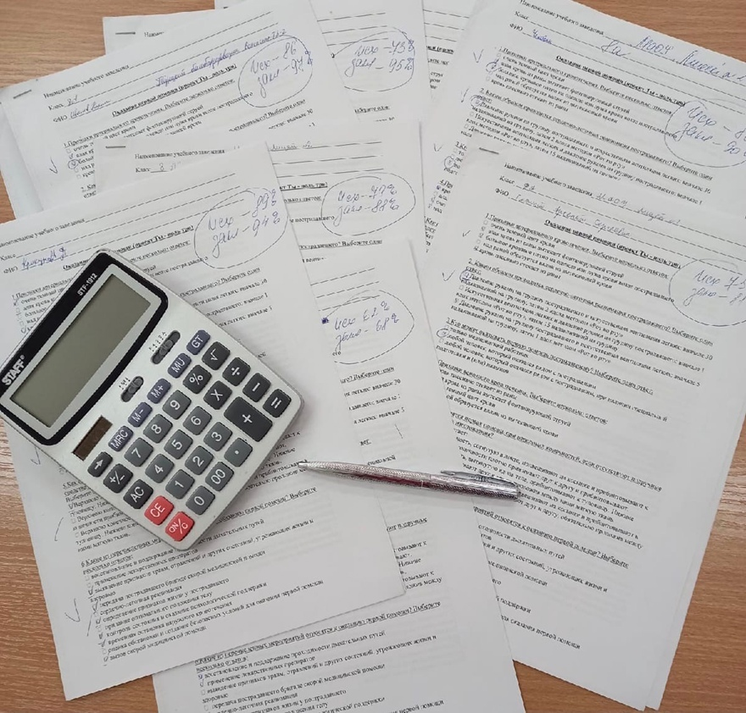
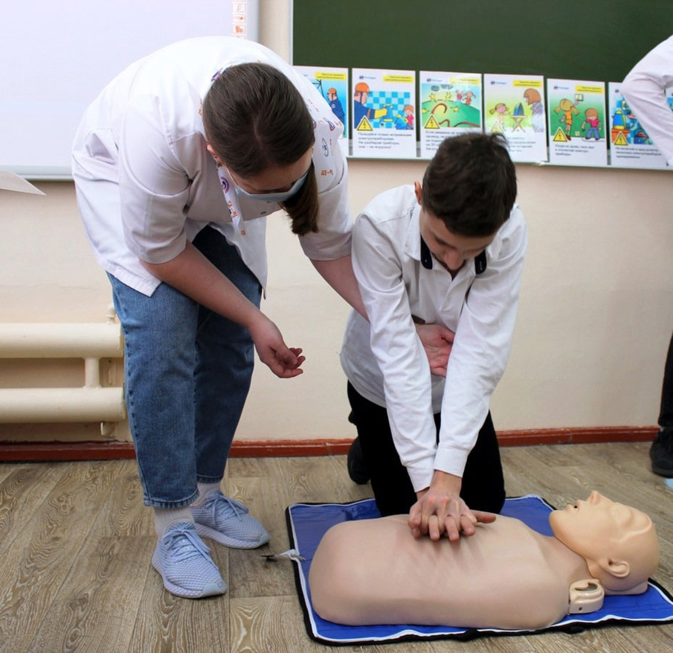
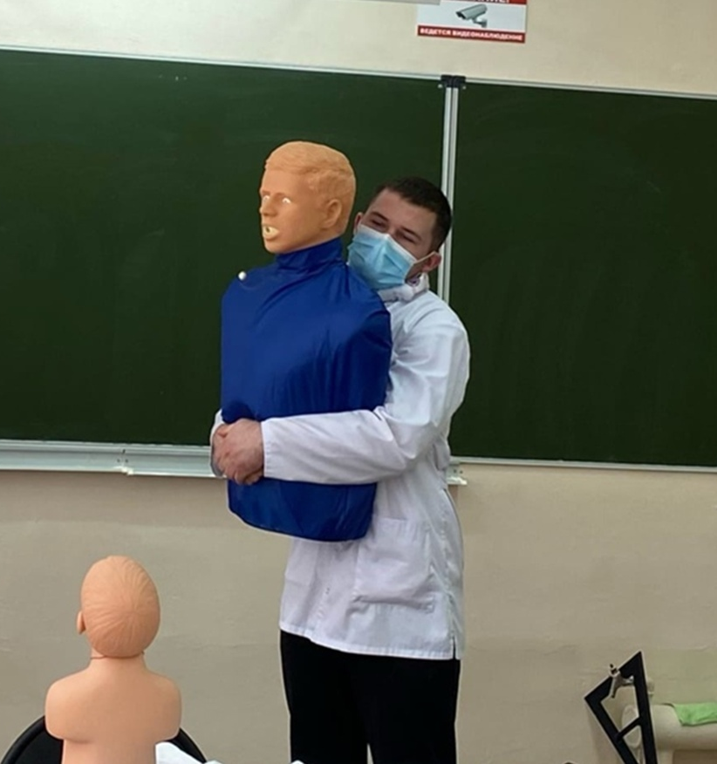
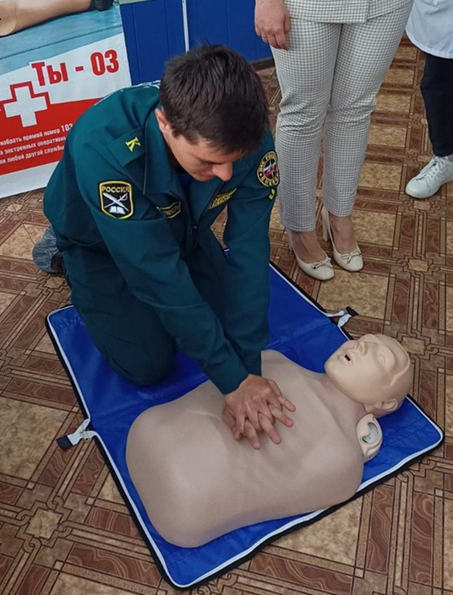
Результаты проекта

Slide 8
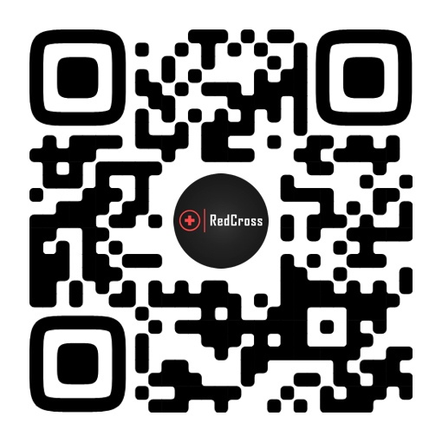
Быстрый доступ
https://vk.com/red_cross03 - группа команды Red Cross

Slide 9
Спасибо за внимание!

